Slide 2
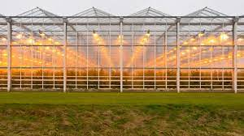
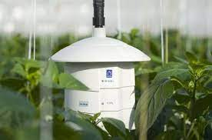
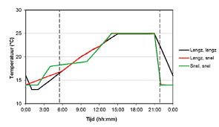
Lesprogramma dit jaar
6 blokken, elk blok wordt afgesloten met een toets in de toetsweek. .
1e blok - fotosynthese
2e blok - Licht
3e blok - temperatuur

Slide 3
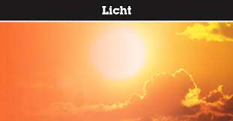
Lesprogramma dit blok
Les 1: Kleur licht
Les 2: Licht
Les 3: Licht meten
Les 4: Hoeveelheid licht
Les 5: Type licht
Les 6: Toets

Slide 4
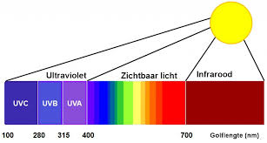
Lesprogramma vandaag
Wat weten we nog van licht
Uit wat voor keuren bestaat licht
Opstellen praktijkproef
Welke kleuren licht gebruikt de plant
Spectrum van zonlicht
Opdrachten

Slide 5
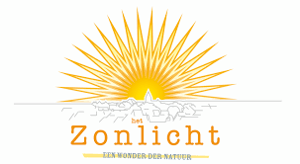
Licht
Er zijn vier aspecten van licht die invloed hebben op de plantengroei:
De kleur van het licht
De hoeveelheid licht (intensiteit)
De duur van het licht (daglengte)
De richting van het licht
Deze vier zullen we deze lessen bespreken

Slide 6
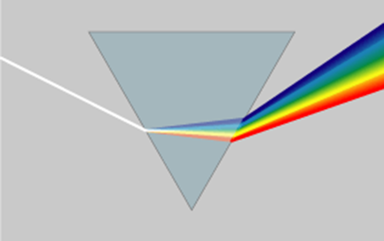
Kleur van het licht
Voor de tuinbouw is de straling van de zon van belang. Het bestaat uit de zichtbare straling (licht) en onzichtbare straling, waarvan een groot deel warmtestraling is (infrarood straling).
Die lichtstralen bestaan uit een mengsel van verschillende lichtsoorten. We kunnen die lichtsoorten zichtbaar maken met een prisma.

Slide 7
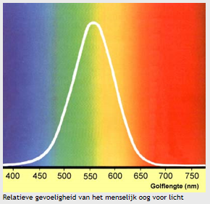
Straling
We meten straling in golflengtes (nanometer nm)
Licht is het gedeelte van de straling dat voor mensen zichtbaar is. Dit golflengtegebied loopt van 400 tot 700 nm
Rood licht heeft een golflengte van 650 nm en wordt als eerste zichtbaar. De volgende kleur die zichtbaar wordt is geel (600 nm), gevolgd door groen (550 nm) en blauw (450 nm).

Slide 8
Kijklicht
Kijklicht is de samenstelling van het licht waarvoor het menselijk oog gevoelig is. Het gevoeligst zijn wij mensen voor geel licht.
Met een luxmeter wordt het licht gemeten in dezelfde relatieve gevoeligheid als ons oog. De kleur geel telt sterker mee in de meting dan bijvoorbeeld de kleur rood.

Slide 9
Kijklicht
De intensiteit die gemeten wordt met een luxmeter wordt weergegeven in lux of lumen.
De belichtingsintensiteit van assimilatiebelichting wordt nog vaak in lux of lumen uitgedrukt. Bij eenzelfde hoeveelheid lux/lumen kan de ene lamp echter meer plantengroei geven dan de andere lamp.

Slide 10
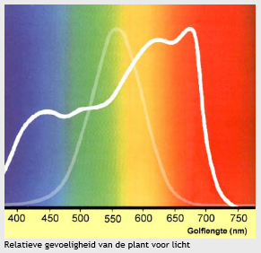
Groeilicht
Groeilicht is de samenstelling van het licht waarvoor de plant gevoelig is.
Planten hebben een hele andere relatieve gevoeligheid voor licht dan mensen.
De plant is het meest gevoelig voor de kleuren rood en oranje en het minst gevoelig voor groen licht.
Deze kleur wordt grotendeels door het blad weerkaatst. Daarom ziet een blad er ook groen uit.

Slide 11
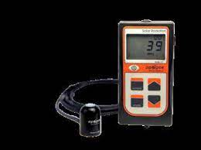
Groeilicht
Een PAR-sensor meet het licht met dezelfde relatieve gevoeligheid als de plant.
PAR staat voor de Engelse term Photosynthetical Active Radiation.

Slide 12
Licht

Slide 13
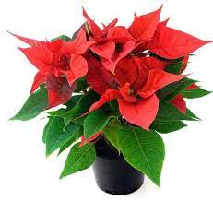
Licht
Opstellen praktijkproef: Planten: kerststerren
Proef 1 LED rood blauw
Proef 2 LED rood wit
Proef 3 TL
Proef 4 spaarlampen
Proef 5 donker
Proef 6 0 meting
Wat gaan we meten:
Lengte groei per week
Foto’s maken naast 0 meting
Elke week meten en foto’s maken

Slide 14
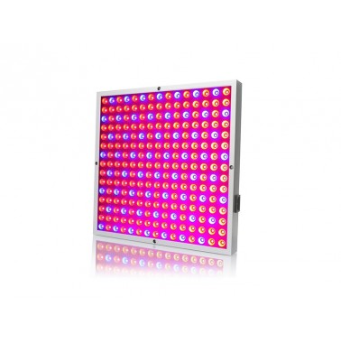
Groeilicht is een belangrijke productiefactor. Groeilicht drijft de fotosynthese, waardoor assimilaten beschikbaar komen voor de groei en bijhorende ontwikkeling van het gewas.
Fotosynthese wordt gestuurd door de hoeveelheid beschikbaar groeilicht, groei wordt met name gestuurd door lichtkwaliteit en kleur.

Slide 15
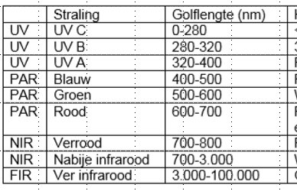
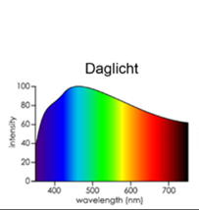
Spectrum van zonlicht
Over het algemeen wordt aangenomen dat licht dat een spectrum heeft vergelijkbaar als zonlicht, een normale plantontwikkeling garandeert.
Zonlicht bevat, uitgedrukt in percentage van alle fotonen (energie van licht) tussen 400 en 800 nanometer (nm), circa 21% blauw (400-500nm), 26% groen (500-600nm), 27% rood (600-700nm) en 26% verrood licht.
De verschillende golflengtes hebben invloed op verschillende plantprocessen.
Notes:
Fotomorfogenese: In de ontwikkelingsbiologie is fotomorfogenese een licht-gemedieerde ontwikkeling, waarbij plantengroeipatronen reageren op het lichtspectrum. Dit is een volledig gescheiden proces van fotosynthese waarbij licht wordt gebruikt als energiebron. Dit proces leidt tot de uiteindelijke vorm, kleur en bloei van de plant. Dit is voor een belangrijk deel genetisch vastgelegd, maar wordt gestuurd door licht.
Chlorofylsynthese: Chlorofylsynthese is een belangrijk onderdeel van het fotosynthese proces. Bij chlorofylsynthese (bladgroensynthese) wordt chlorofyl (bladgroen) geproduceerd, het groene pigment in bladeren en stengels. In de chloroplasten (bladgroenkorrels) wordt het zonlicht opgevangen en verwerkt.
Fotoperiodisme: De daglengte (lichtperiode) is voor veel planten een informatiebron waarmee het moment bepaald wordt om uitlopers te vormen of te gaan bloeien. Het gedrag en de ontwikkeling van de planten worden dus beïnvloed door de lichtperiode.

Slide 16
Spectrum van zonlicht
De verschillende golflengtes hebben invloed op verschillende plantprocessen. In de tabel staan de invloeden van de verschillende golflengtes op de plantprocessen.
Notes:
Fotomorfogenese: In de ontwikkelingsbiologie is fotomorfogenese een licht-gemedieerde ontwikkeling, waarbij plantengroeipatronen reageren op het lichtspectrum. Dit is een volledig gescheiden proces van fotosynthese waarbij licht wordt gebruikt als energiebron. Dit proces leidt tot de uiteindelijke vorm, kleur en bloei van de plant. Dit is voor een belangrijk deel genetisch vastgelegd, maar wordt gestuurd door licht.
Chlorofylsynthese: Chlorofylsynthese is een belangrijk onderdeel van het fotosynthese proces. Bij chlorofylsynthese (bladgroensynthese) wordt chlorofyl (bladgroen) geproduceerd, het groene pigment in bladeren en stengels. In de chloroplasten (bladgroenkorrels) wordt het zonlicht opgevangen en verwerkt.
Fotoperiodisme: De daglengte (lichtperiode) is voor veel planten een informatiebron waarmee het moment bepaald wordt om uitlopers te vormen of te gaan bloeien. Het gedrag en de ontwikkeling van de planten worden dus beïnvloed door de lichtperiode.

Slide 17
Spectrum van licht
Fotomorfogenese: Dit proces leidt tot de uiteindelijke vorm, kleur en bloei van de plant. Dit is voor een belangrijk deel genetisch vastgelegd, maar wordt gestuurd door licht.
Chlorofylsynthese: Chlorofylsynthese is een belangrijk onderdeel van het fotosynthese proces. Bij chlorofylsynthese (bladgroensynthese) wordt chlorofyl (bladgroen) geproduceerd, het groene pigment in bladeren en stengels. In de chloroplasten (bladgroenkorrels) wordt het zonlicht opgevangen en verwerkt.
Fotoperiodisme: De daglengte (lichtperiode) is voor veel planten een informatiebron waarmee het moment bepaald wordt om uitlopers te vormen of te gaan bloeien. Het gedrag en de ontwikkeling van de planten worden dus beïnvloed door de lichtperiode.
Notes:
Fotomorfogenese: In de ontwikkelingsbiologie is fotomorfogenese een licht-gemedieerde ontwikkeling, waarbij plantengroeipatronen reageren op het lichtspectrum. Dit is een volledig gescheiden proces van fotosynthese waarbij licht wordt gebruikt als energiebron. Dit proces leidt tot de uiteindelijke vorm, kleur en bloei van de plant. Dit is voor een belangrijk deel genetisch vastgelegd, maar wordt gestuurd door licht.
Chlorofylsynthese: Chlorofylsynthese is een belangrijk onderdeel van het fotosynthese proces. Bij chlorofylsynthese (bladgroensynthese) wordt chlorofyl (bladgroen) geproduceerd, het groene pigment in bladeren en stengels. In de chloroplasten (bladgroenkorrels) wordt het zonlicht opgevangen en verwerkt.
Fotoperiodisme: De daglengte (lichtperiode) is voor veel planten een informatiebron waarmee het moment bepaald wordt om uitlopers te vormen of te gaan bloeien. Het gedrag en de ontwikkeling van de planten worden dus beïnvloed door de lichtperiode.

Slide 18
Licht
De kleur van het licht

Slide 19
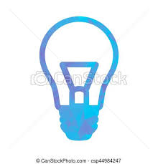
De kleur van licht
Blauw:
De blauwe straling heeft effect op het fotosyntheseproces. Voor het fotosyntheseproces zijn de blauwe en rode stralingen gelijkwaardig.
Blauw licht is vooral van belang voor de vorming chlorofyl, de ontwikkeling van chloroplasten, huidmondjesopening, de aanmaak van enzymen en de 24-uurs cyclus van de fotosynthese en fotomorfogenese.

Slide 20
De kleur van licht
Blauw:
Een verhoogd aandeel blauw licht in het natuurlijke licht heeft een remmend effect op de cel strekking, waardoor stengels korter worden en bladeren dikker.
Omgekeerd heeft een afname van de hoeveelheid blauw licht een toename van het bladoppervlak en de stengelstrekking tot gevolg.
De hoeveelheid blauw licht kan niet voor alle plantensoorten ongelimiteerd worden teruggebracht. Te weinig blauw licht kan tot negatieve effecten op de plantontwikkeling leiden.

Slide 21
De kleur van het licht
Blauw:
Normale plantontwikkeling als:
6% van het groeilicht blauw is
SON-T lampen bevatten 6% blauw licht
Daglicht bevat 27% blauw

Slide 22
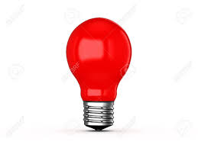
De kleur van het licht
Rood:
De rode straling is het meest efficiënt voor de fotosynthese van planten.
Rode straling draagt bij aan de aanmaak van chlorofyl (bladgroen) en speelt een rol in de processen Fotoperiodisme en fotomorfogenese.
Het selectief wegschermen van rood licht waardoor de verhouding tussen rood en verrood licht afneemt, kan de vorming van zijscheuten en pluizen verminderen.

Slide 23
De kleur van licht
Rood:
Verrode straling Het stralingsgedeelte van 700-800nm wordt verrood genoemd. Dit draagt bij aan de fotomorfogenese, vooral de stengelstrekking en het fotoperiodisme van planten.
Nabije infrarood Het nabije infrarood (NIR) met een golflengte van 800-3000nm, is het deel van het zonnespectrum dat nauwelijks gebruikt wordt door de planten; het wordt voornamelijk omgezet in warmte in de kas. Dit kan, afhankelijk van de locatie en het seizoen, een gunstig effect hebben op het kasklimaat of het kan juist het probleem van oververhitting introduceren.

Slide 24
De kleur van licht
Rood:
Ver infrarode straling Ver infrarode straling (FIR) met golflentes van 3.000-100.000nm is niet het gevolg van directe zoninstraling, maar is warmtestraling die door elk warm ‘lichaam’ wordt uitgezonden. Deze straling is van groot belang bij kassen, het veroorzaakt namelijk een deel van het broeikaseffect

Slide 25
Licht
De kleur van het licht
Invuloefening:

Slide 26
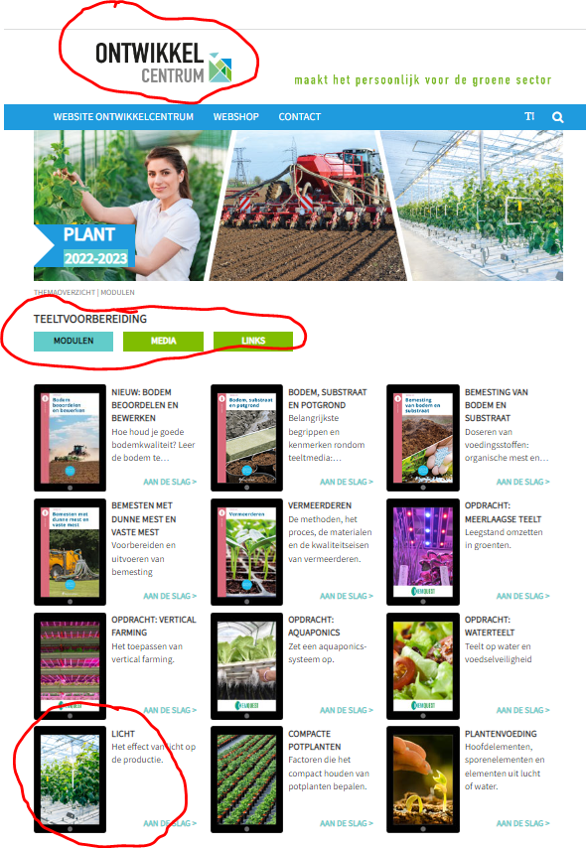
Licht
Bronnen

Slide 27
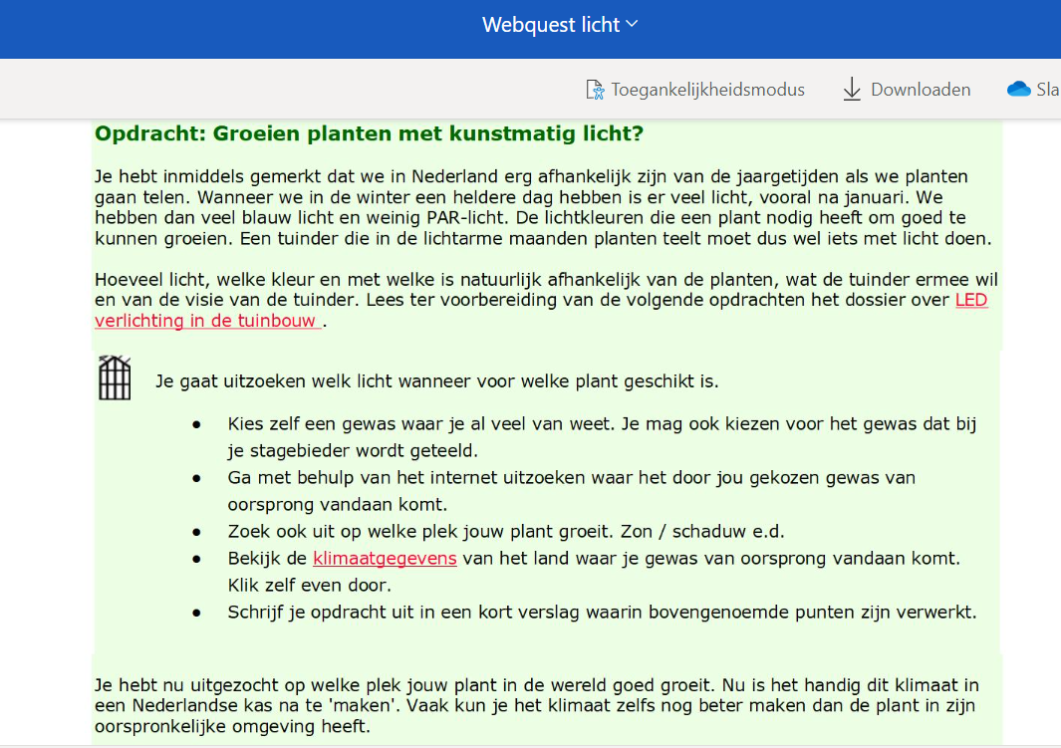
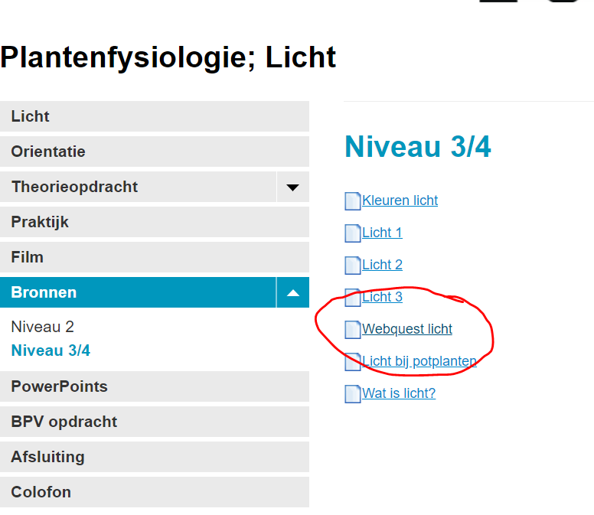
Licht
Maak van de webquest licht de eerste opdracht

